Slide 1

문제 2.
화염까지 가시화하려면 레이저가 버너 상단에서 10 cm이상 되어야 함.
문제 1.
렌즈 초점거리
Diode laser
(532 nm)
레이저 앞에 오목렌즈 장착
볼록렌즈
Cylindrical lens
Coflow Burner
렌즈 사용 목적: 유동장 및 화염 가시화
Fuel
Oxidizer

Slide 2
??
Diode laser
(532 nm)
레이저 앞 오목렌즈 제거
Coflow Burner
Fuel
Oxidizer

Slide 3
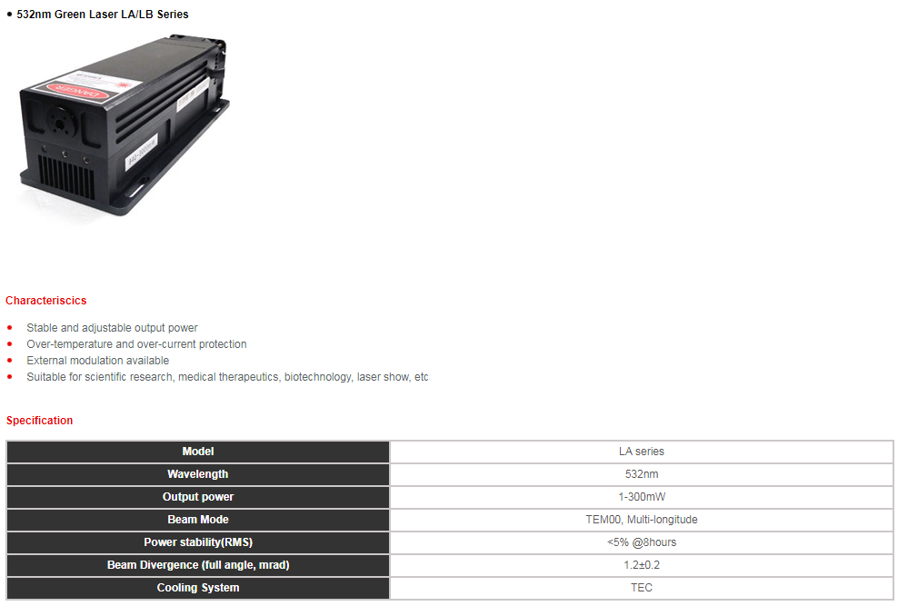

Slide 4
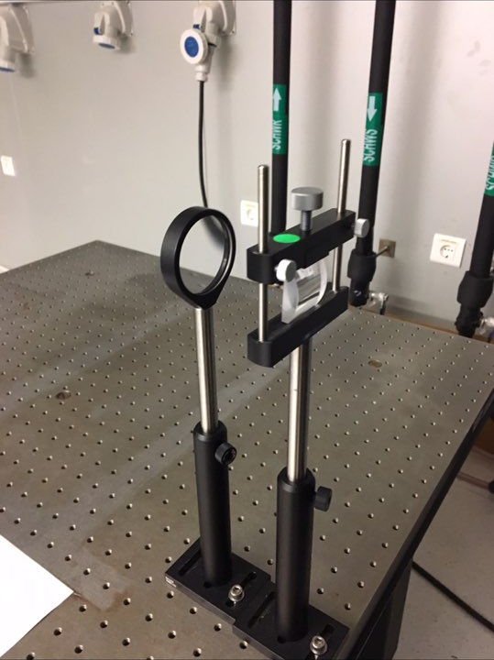
장비 셋팅 예시
견적 요청 장비
렌즈
렌즈 고정 장비

